Slide 1
A navegação e as especiarias nos mares asiáticos (1500-1600)
Charles Boxer. O império marítimo português.

Slide 2
Portugal e o “Estado da Índia”
Portugal (século XVI): controle sobre o comércio marítimo.
“Estado da Índia”: conquistas e descobertas nas regiões marítimas entre o cabo da Boa Esperança e o golfo Pérsico, de um lado da Ásia e Japão e Timor, do outro lado.
Chegada à Índia: período favorável aos portugueses
Comunidades com alto nível de florescimento cultural , prosperidade comercial e devoção austera;
Rico comércio de especiarias e produtos de luxos;
Comunidades pacíficas de comerciantes árabes e maometanos;
Ausência de navios armados no Índico;
O comércio e as restrições sócio-religiosas: ausência de resistência a dominação.

Slide 3
Entrada dos portugueses: a base da força bruta
Formação do Império Marítimo: portos fortificados (bases navais e entrepostos comerciais);
Arquiteto: Afonso de Albuquerque (1509-15)
Conquista de Goa, Ormuz, Malaca: controle sobre o comércio no mar Índico (exceto a região do mar Vermelho).
África Oriental: forte de Sofala (1505) e Moçambique (1507).
Outras fortificações e feitorias na região costeira: até as Molucas.

Slide 4
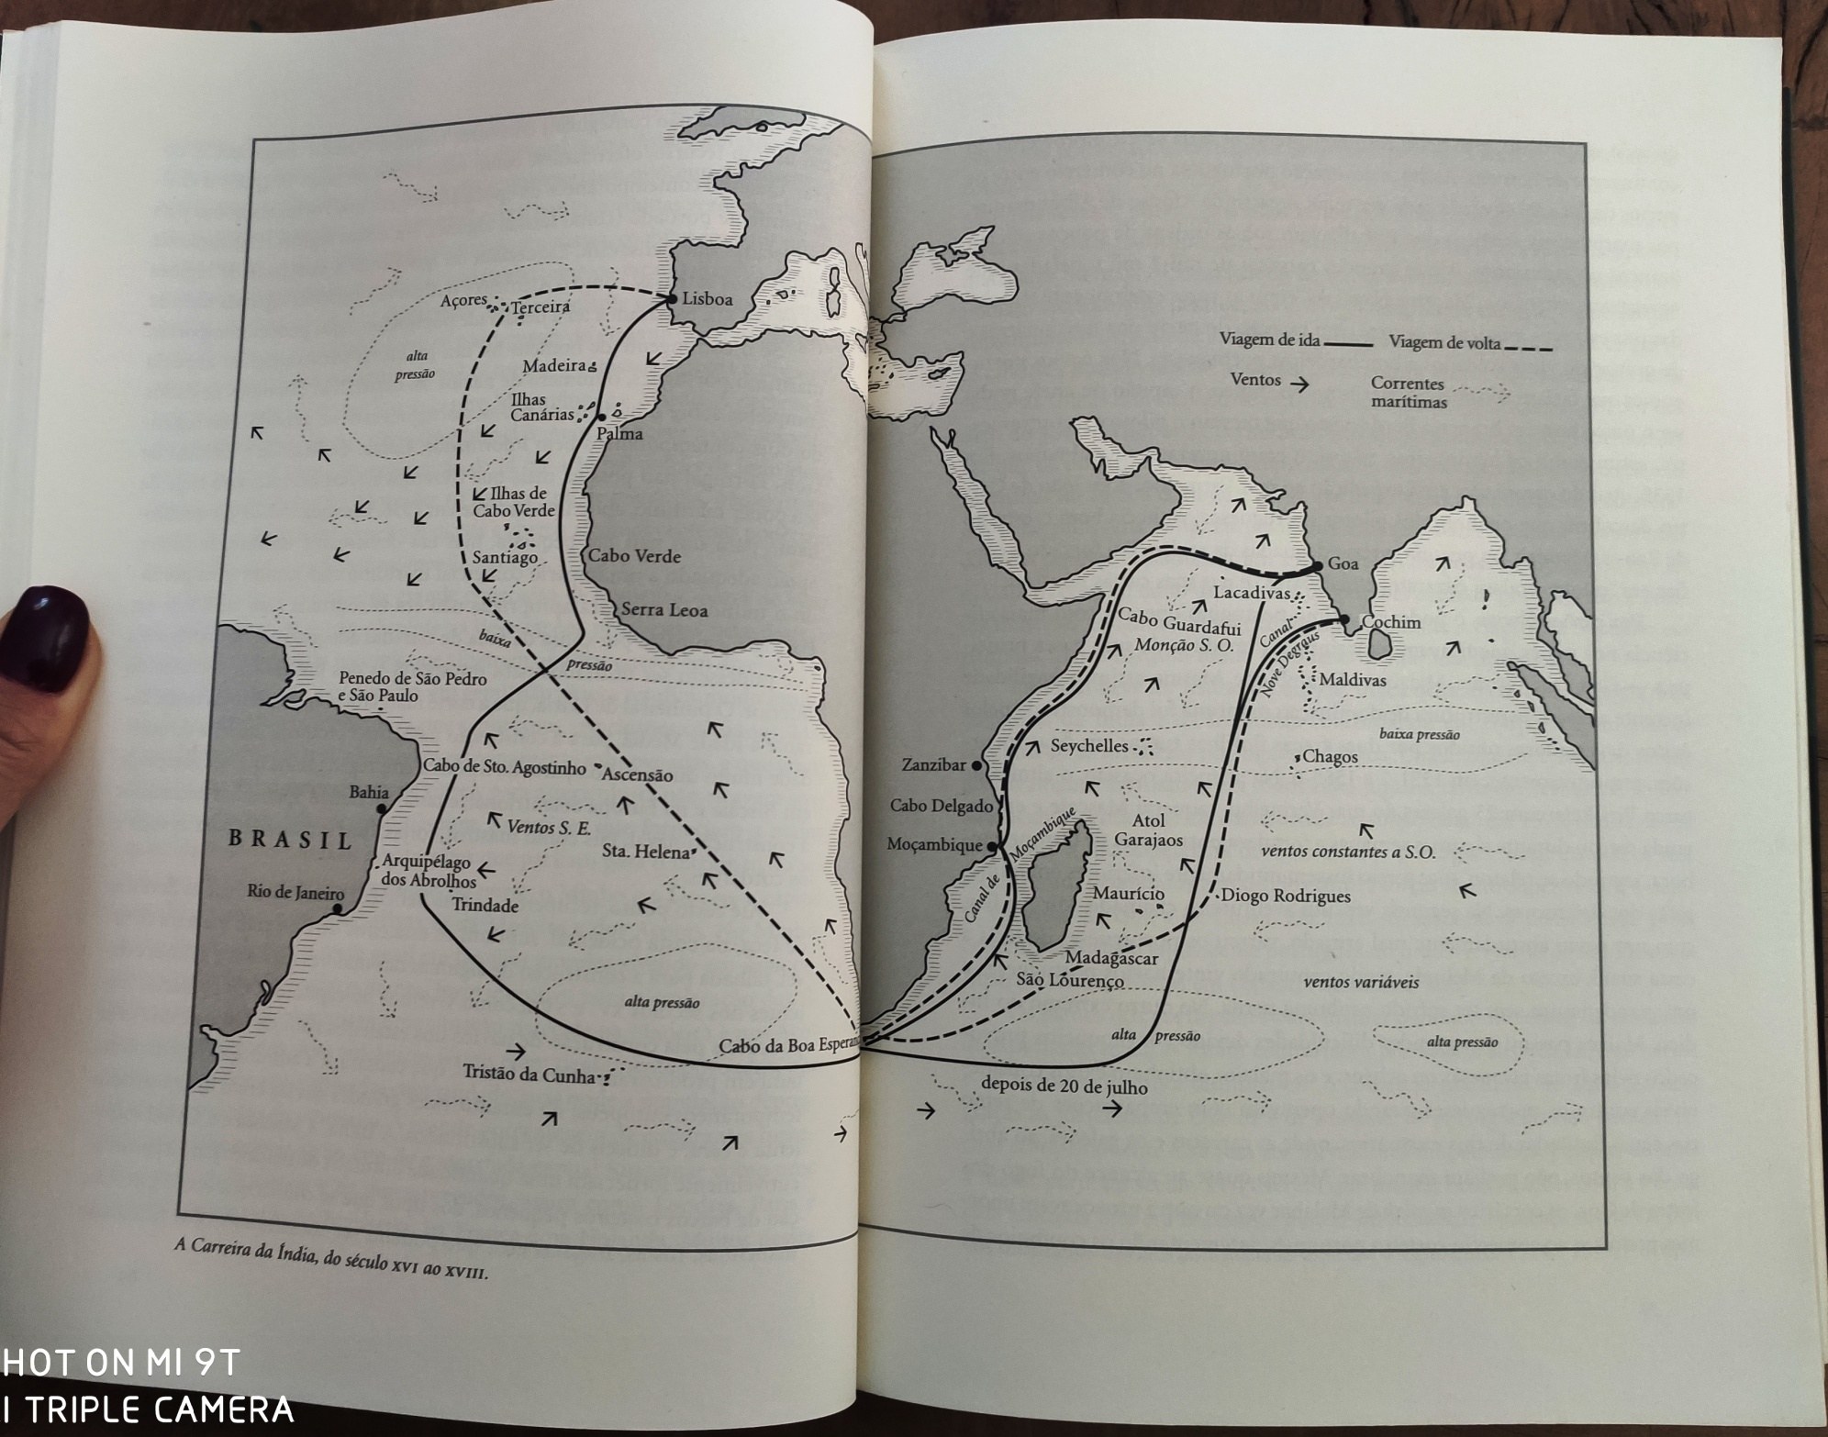

Slide 5
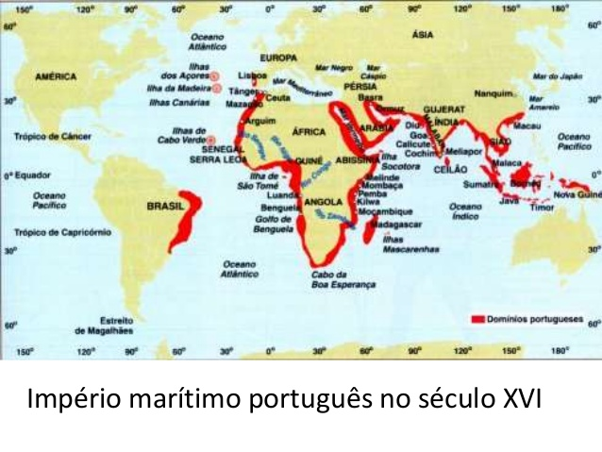

Slide 6
O império e o sistema de monopólio do comércio
Controle do comércio nos mares asiáticos: sistema de monopólio da coroa portuguesa
Portos e mercadorias: monopólio do coroa, realizado em proveito dela e por agentes nomeados por ela.
Licenças e taxas de alfândegas: navios particulares.
Monopólio de comércio frágil: navegação portuguesa fazia parte de uma rede mercantil maior.

Slide 7
Grandiosidade dos feitos portugueses nos mares asiático
Ascensão do Império marítimo recursos demográficos e econômicos insuficiente
População portuguesa: pequena e afetada pelas crises de fome e peste;
Frota naval pequena;
Outros empreendimentos militares em África;
Esforços de colonização da costa brasileira;
Civilização mais desenvolvida culturalmente: menor distância tecnológica entre Europa e Ásia.
Controle do comércio ao longo de todo o século XVI.

Slide 8
“Os portugueses entraram na Ásia com a determinação de vencer, o que era mais forte do que a vontade de resistir dos povos asiáticos. Até o poder muçulmano no Índico, que teria tanto a perder com os êxitos dos portugueses, deixou de pôr na defesa de seus próprios interesses a energia contínua e total manifestada por seu rival europeu”. (p. 65)

Slide 9
Fatores que contribuíram para o sucesso
Tenacidade de Afonso de Albuquerque;
Ausência de resistência por parte dos governantes das áreas conquistadas: “as guerras no mar são assuntos de mercadores, e não envolvem o prestígio dos reis”;
Exploração das rivalidades internas e inimizades externas.

Slide 10
Características do império marítimo português
Extrema dispersão:
“No Oriente, estava representado por uma cadeia de fortes e feitorias que se estendiam de Sofala e Ormuz, na margem ocidental da Ásia das monções, às Molucas e Macau (em 1557), na costa do Pacífico. Estendia igualmente no outro lado do mundo, possuindo praças-fortes no Marrocos (Ceuta, Tânger, Mazagão), algumas feitorias e diversos fortes entre Cabo Verde e Luanda (em 1575) na costa ocidental africana, as ilhas do golfo da Guiné e alguns assentamentos militares ao longo do litoral do Brasil.” (p. 66).

Slide 11
A carreira das Índias
Navegação e comércio: Portugal, África, Brasil e Ásia.
Mercadorias: dispersos pelo Império
Ouro (Guiné, Monomotapa e Sumatra)
Açúcar (São Tomé, Madeira e Brasil)
Pimenta (Malabar e Indonésia)
Macis e noz-moscada (Banda)
Cravo (Termate, Tidore e Amboíno)
Canela (Ceilão)
Ouro, sedas e porcelanas (China)
Prata (Japão)
Cavalos (Pérsia e da Arábia)
Têxtil de algodão (Cambaia e Coromandel)
Distribuição no mundo mediterrâneo e atlântico: metais, cereais, têxteis, apetrechos navais e outras mercadorias manufaturadas.

Slide 12
Fragilidade do Império
Demográfica: contingente populacional insuficiente;
Marinha: número pequeno de navios;
Rotas terrestres do comércio das especiarias asiáticas (rota dos mercadores muçulmanos);
Século XVII: presença holandesa e inglesa.
Comércio das especiarias: bastante lucrativo;
Aliança com os mercadores de Antuérpia;
Outras alianças: banqueiros mercadores de outras praças de comércio da Europa.

